Slide 1
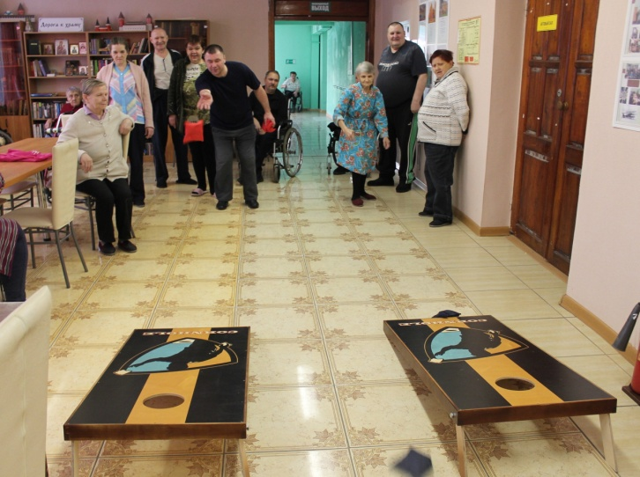
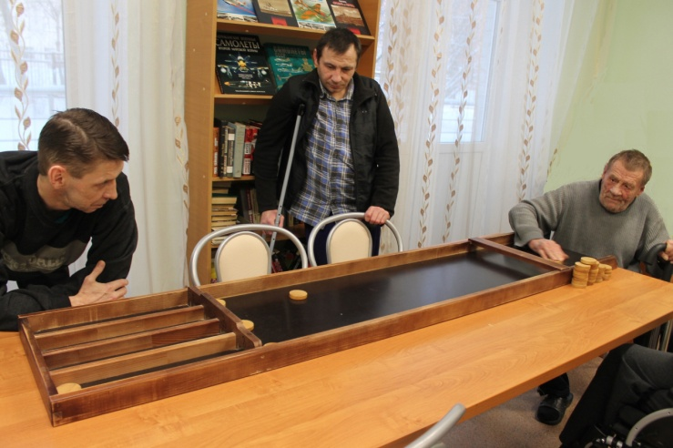
Проект
«Центр настольных игр «Мастерская солнца» »

Slide 2
Актуальность проекта
В Череповецком доме-интернате для престарелых и инвалидов №1 проживают пожилые люди и инвалиды разных возрастов, которые не имеют возможности посещать секции с настольными играми и настольно-спортивными играми. Настольные игры являются незаменимыми в организации досуга пожилых людей и людей с ограниченными возможностями здоровья, так как они не только поддерживают и развивают различные когнитивные функции, такие как память и внимание, но и не дают «заржаветь» эмоциональной сфере, переключают с бытовых проблем на положительные мысли – снимают эмоциональную напряженность, снижают уровень стресса, улучшают психологическое состояние.

Slide 3
Цель проекта: социальная реабилитация и интеграция пожилых людей и людей с инвалидностью посредством настольных и настольно-спортивных игр.
Задачи проекта:
Привлечь как можно большее количество граждан пожилого возраста и людей с ограниченными возможностями здоровья к занятиям с настольными и настольно-спортивными играми.
Разработать план проведения занятий с настольными и настольно-спортивными играми, турниров и соревнований.
Способствовать развитию интеллектуальных способностей, стратегического мышления, координации движений и мелкой моторики рук инвалидов и пожилых людей с помощью создания спортивно-оздоровительной среды, что очень важно для поддержания физической и социальной активности.
Обеспечить информационное продвижение проекта.
Целевая группа:
пожилые люди и люди с инвалидностью, проживающие в учреждении.

Slide 4
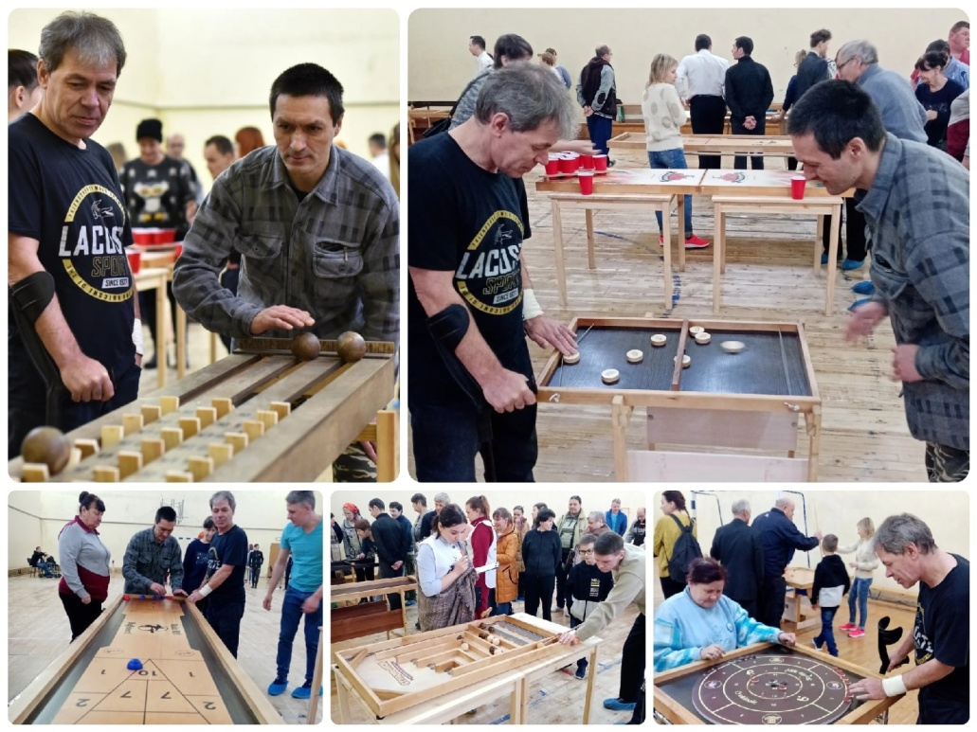
Проект «Центр настольных игр «Мастерская солнца»» предоставляет возможность для инвалидов и пожилых людей с различными заболеваниями реализовывать себя и свой потенциал в спорте, жить активной полноценной жизнью. Сегодня существует огромное разнообразие настольных и настольно-спортивных игр: русское лото, домино, настольный теннис, дартс, шашки, шахматы, настольный хоккей, мемо и т.д.
Но существуют и адаптивные виды настольно-спортивных игр для людей с ОВЗ: корнхол, джакколо, новус, шаффлборд, кульбуто, эластик, айробол и другие. Они удобны и доступны, открывают мир равных возможностей, в котором человек с инвалидностью сможет найти себе игру по своим интересам и возможностям.

Slide 5
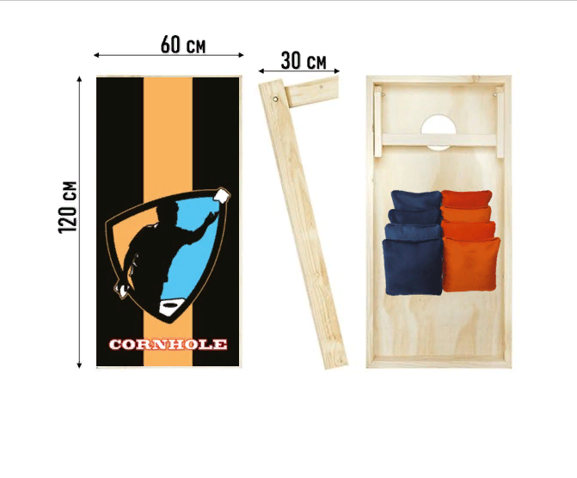
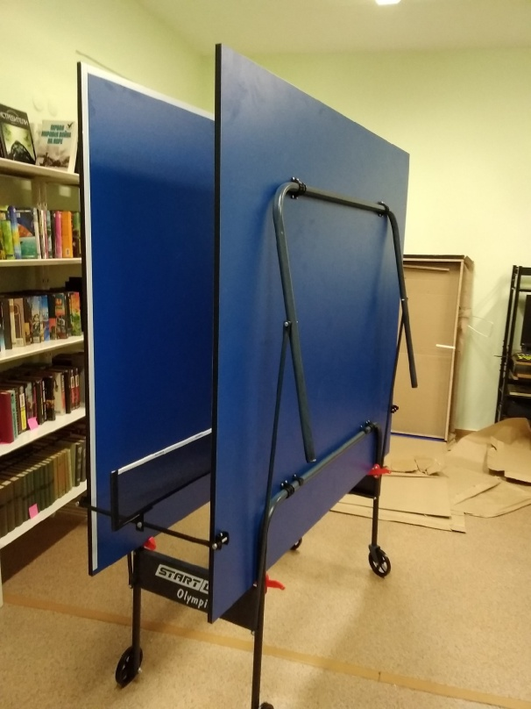
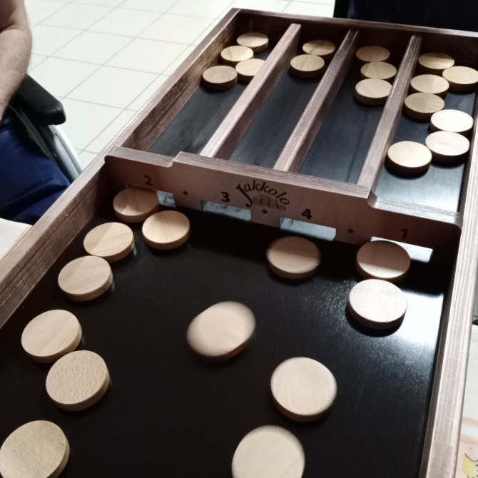
В 2020 г. на средства президентского гранта в наше учреждение были приобретены 3 новых игры: Корнхол, Джакколо – Жульбак, настольный теннис.

Slide 6
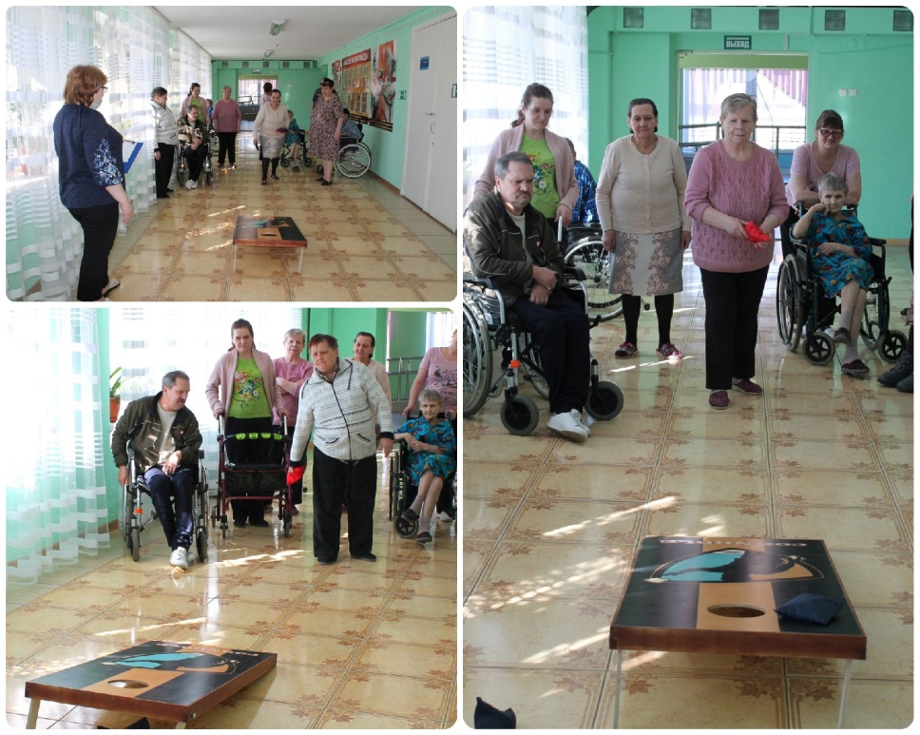
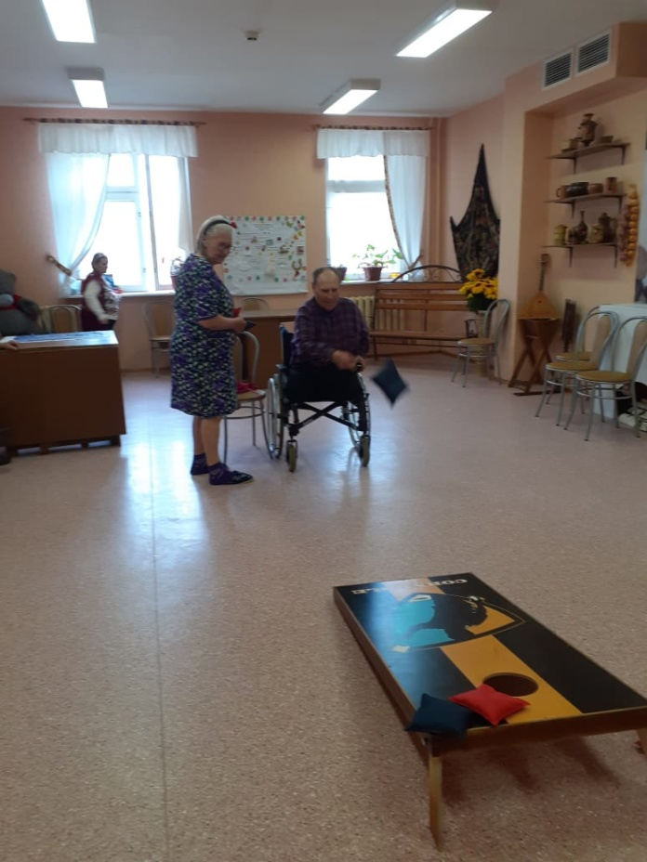
Корнхол
Игра способствует развитию глазомера, координации и четкости движений. Её основной смысл заключается в точном попадании мешочком с сушеным горохом в отверстие наклонной деревянной доски с расстояния пяти метров.

Slide 7
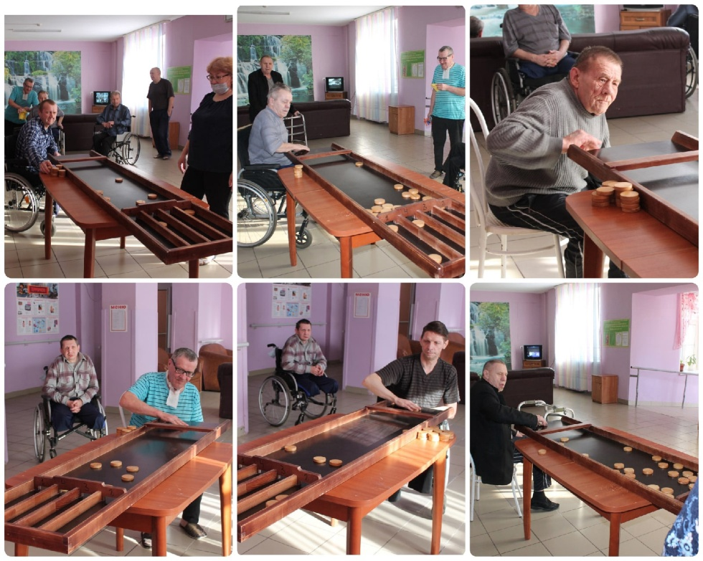
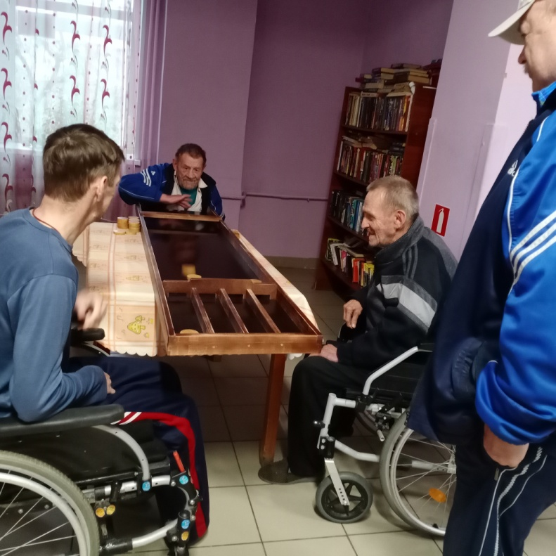
Джакколо – Жульбак
Суть настольной игры заключается в закатывании деревянных шайб (фишек) в специальные лузы на доске.
Игра развивает глазомер, мелкую моторику, укрепляет мышцы кисти, концентрирует внимание и точность.

Slide 8
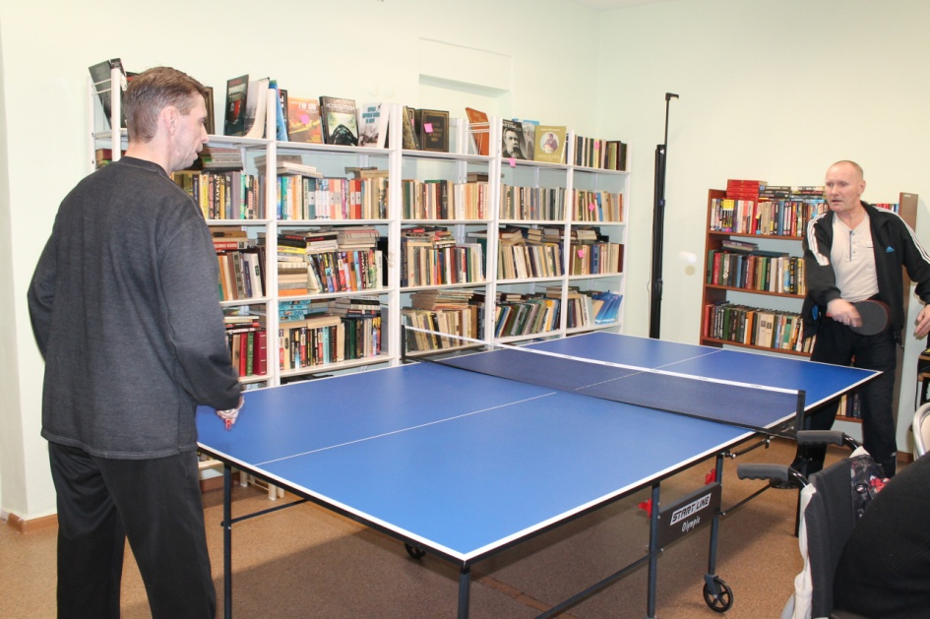
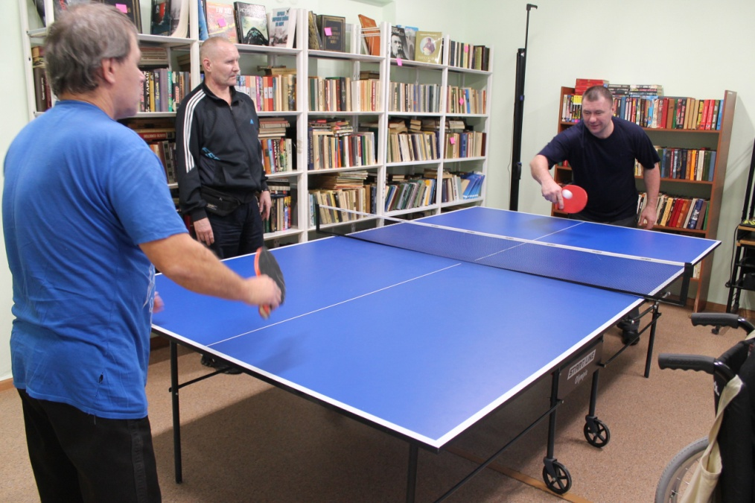
Настольный теннис
Известная игра, целью которой лежит перекидывание мяча ракетками через игровой стол с сеткой, по определенным правилам. При занятиях настольным теннисом усиливается деятельность сердечно-сосудистой и дыхательной систем, в активную работу вовлекается большая группа мышц.

Slide 9
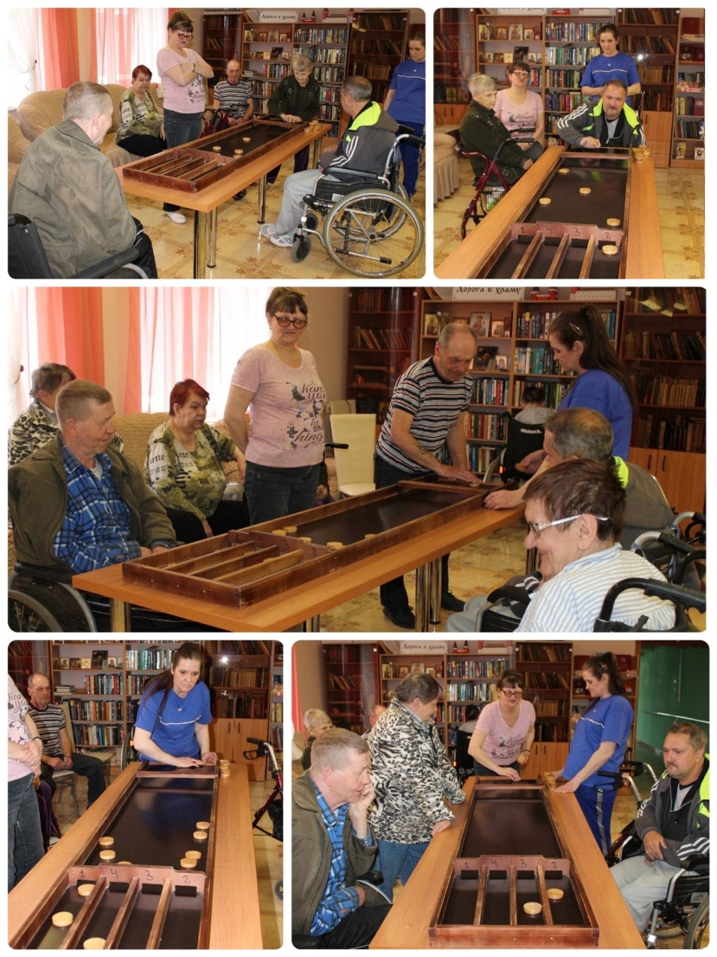
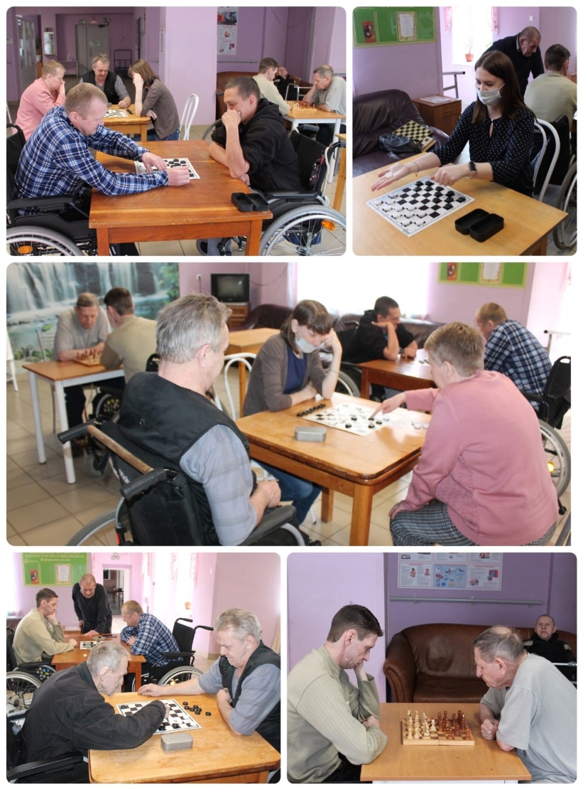
В рамках реализации проекта «Центр настольных игр «Мастерская солнца»», в Череповецком доме-интернате ежемесячно проходят игровые турниры на личное первенство и занятия по различным спортивно-настольным и настольным играм.

Slide 10
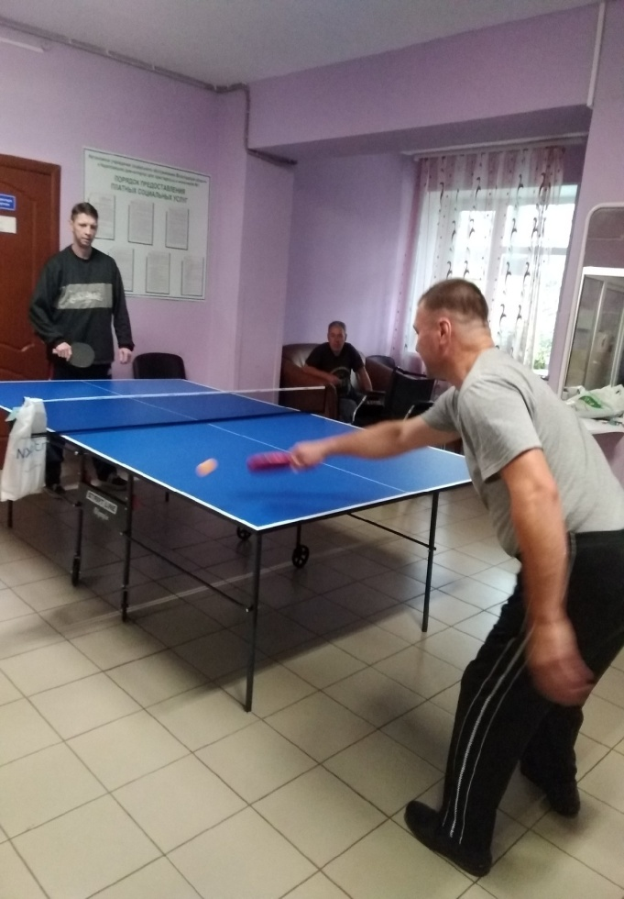
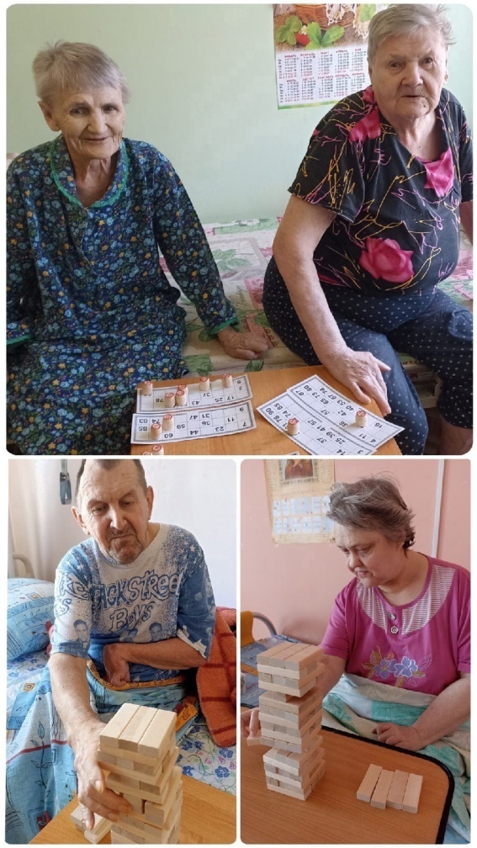
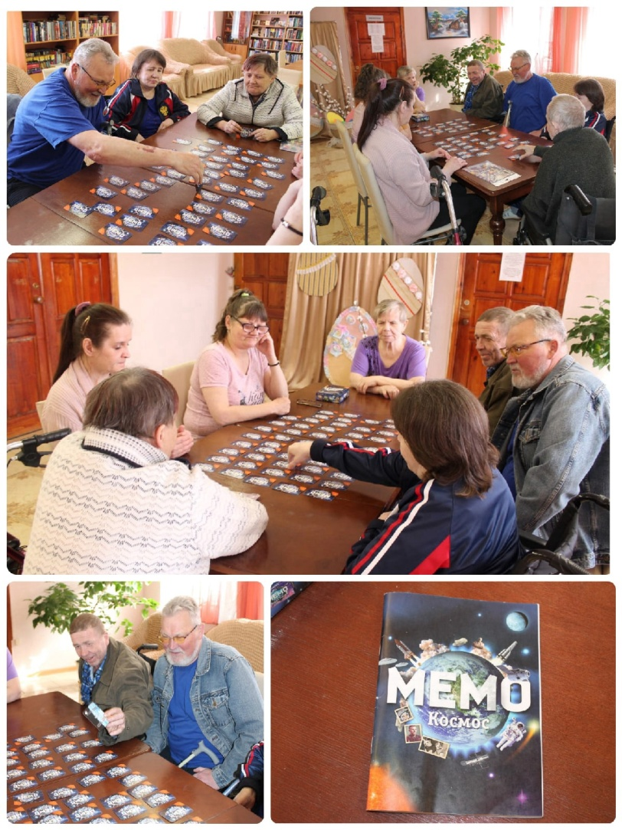

Slide 11
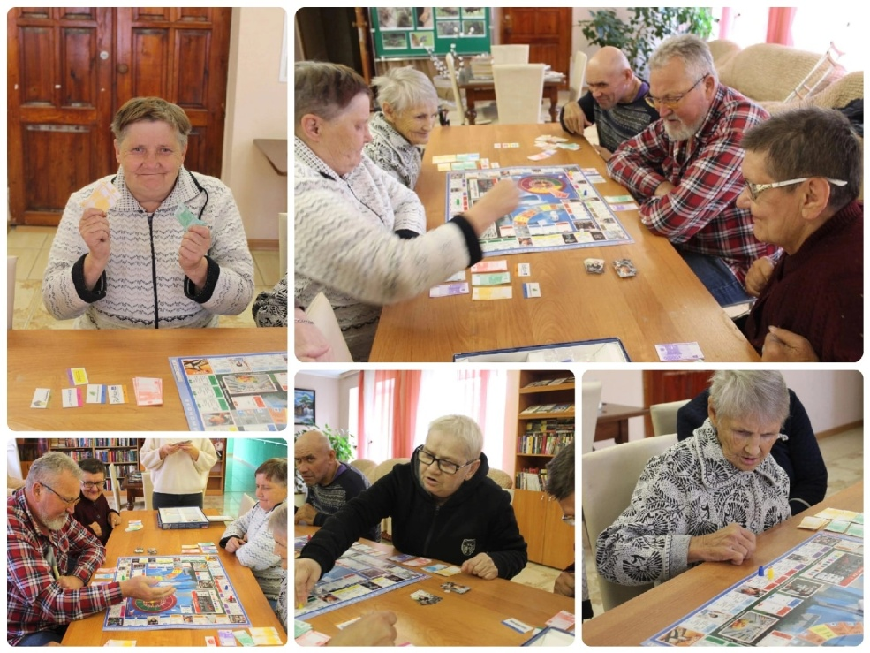
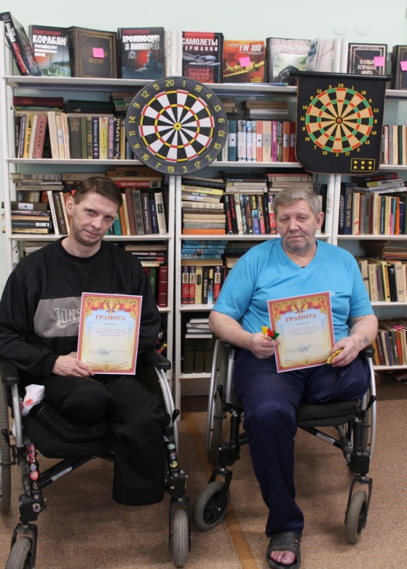
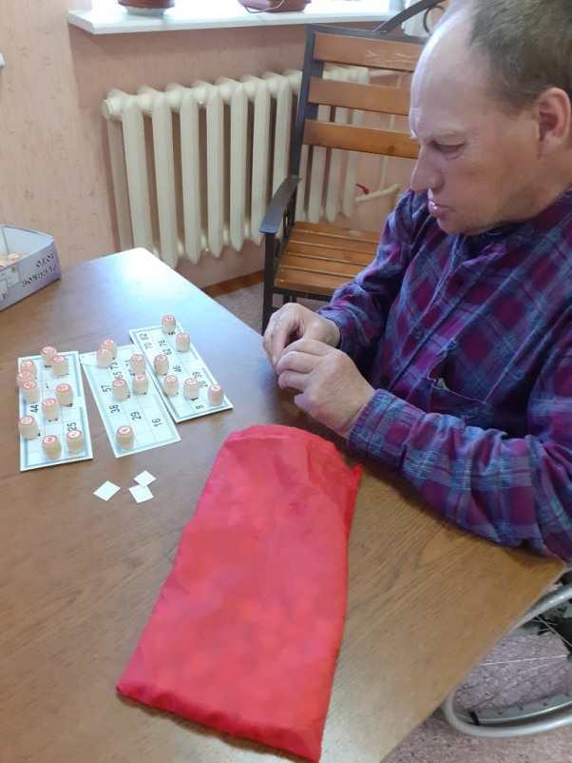
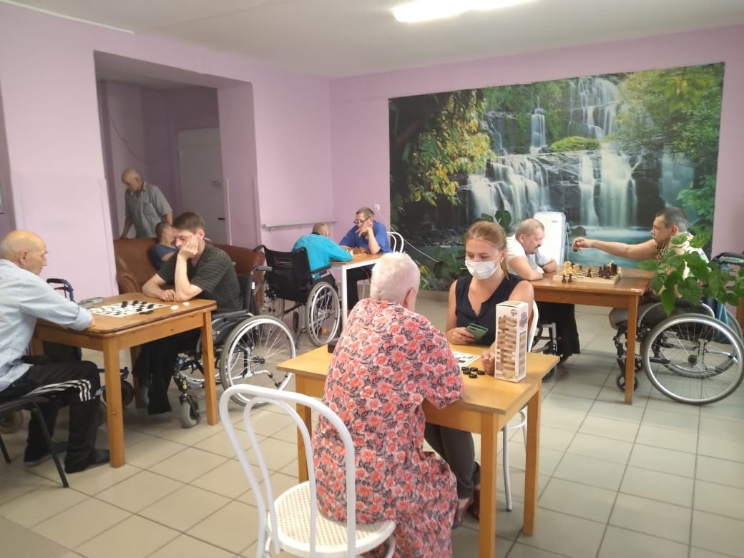

Slide 12
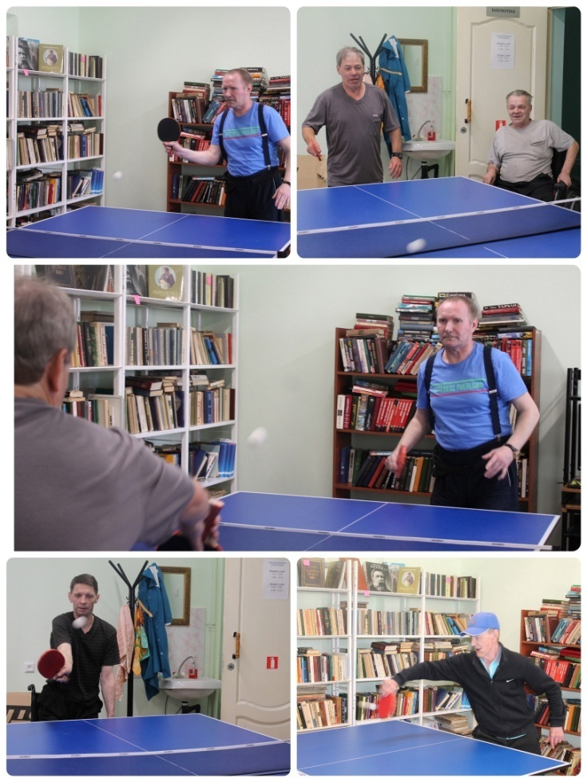
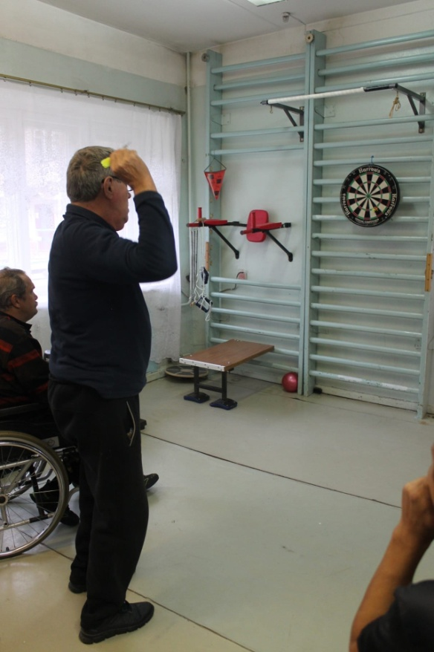
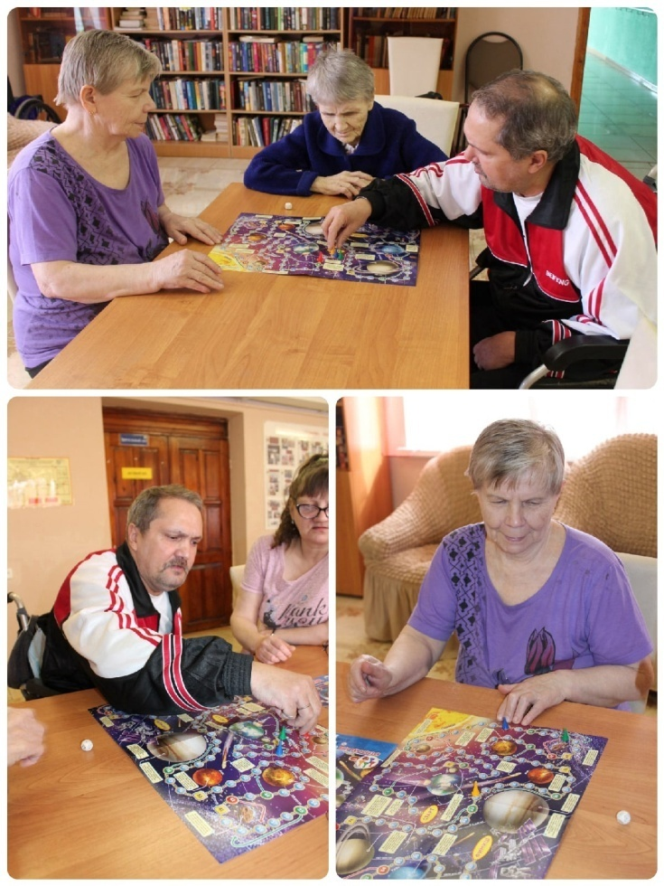

Slide 13
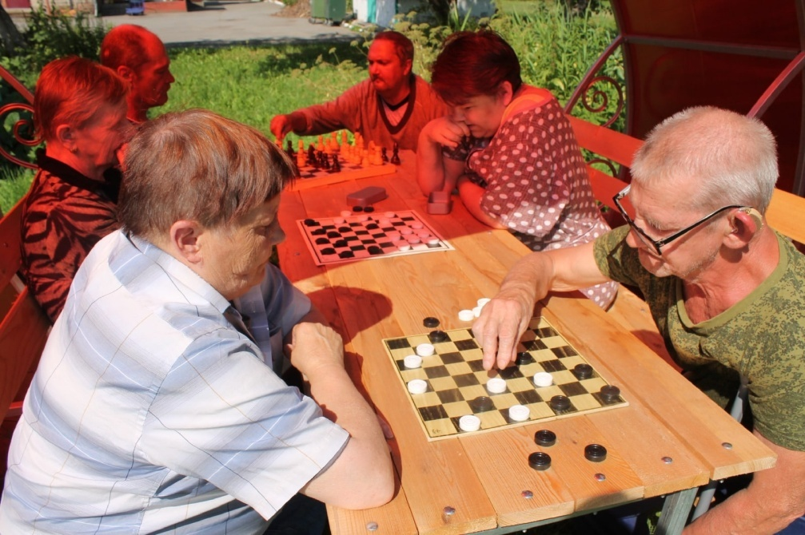
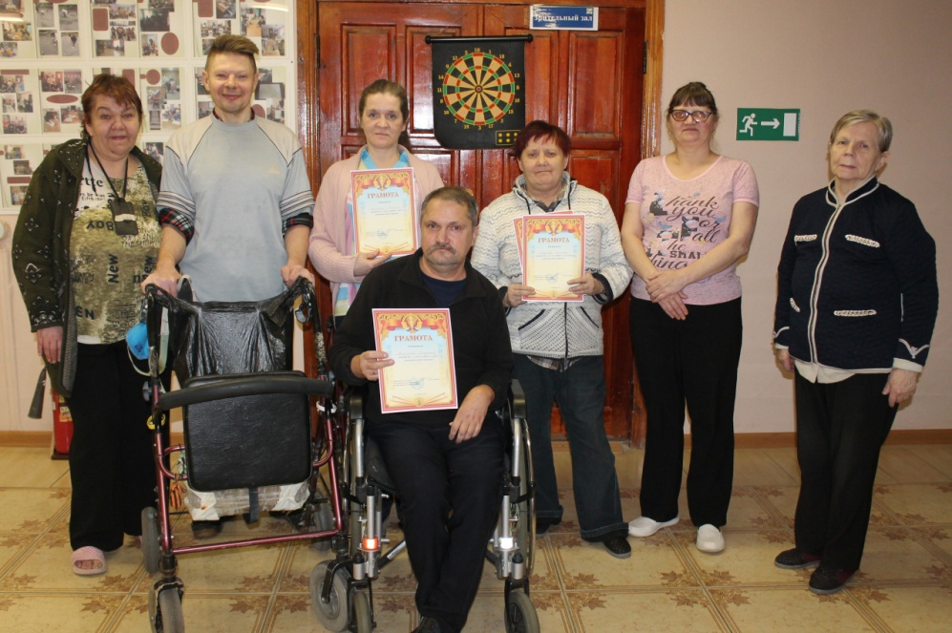
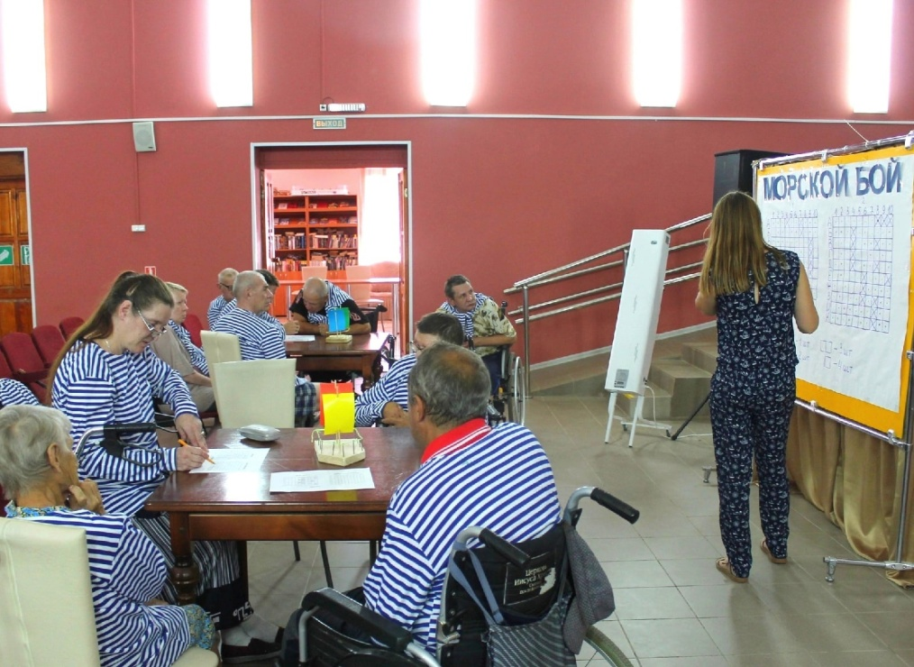
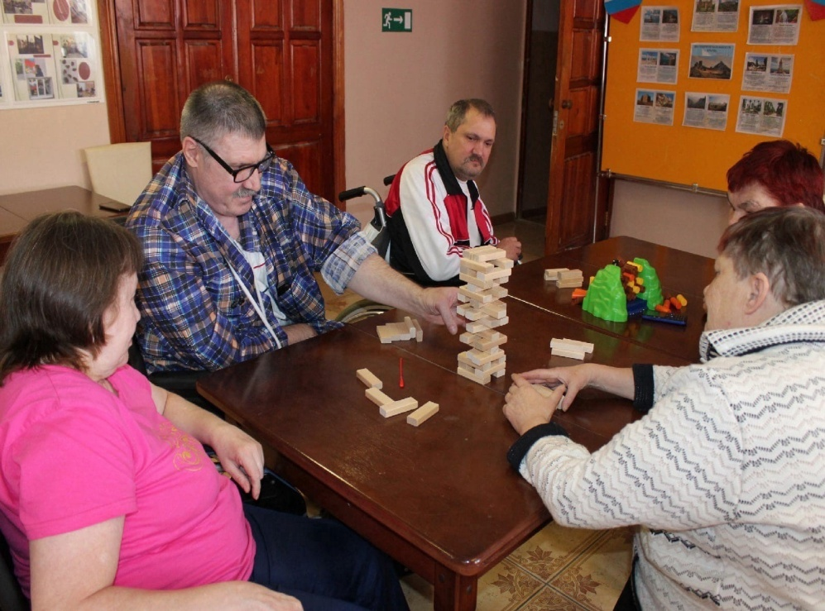

Slide 14
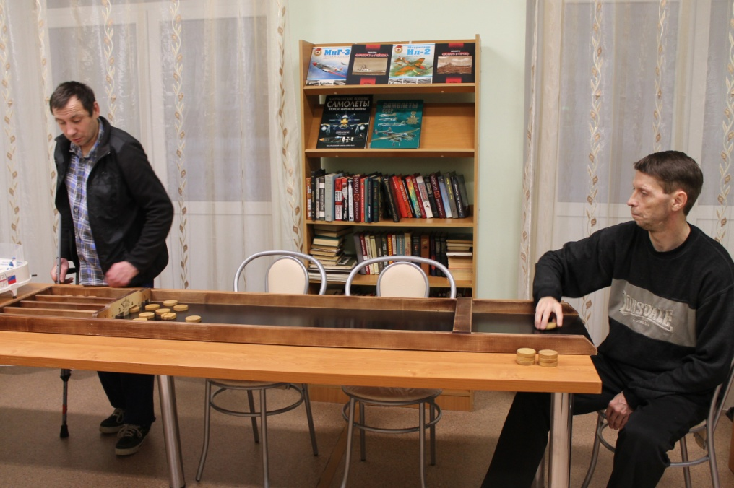
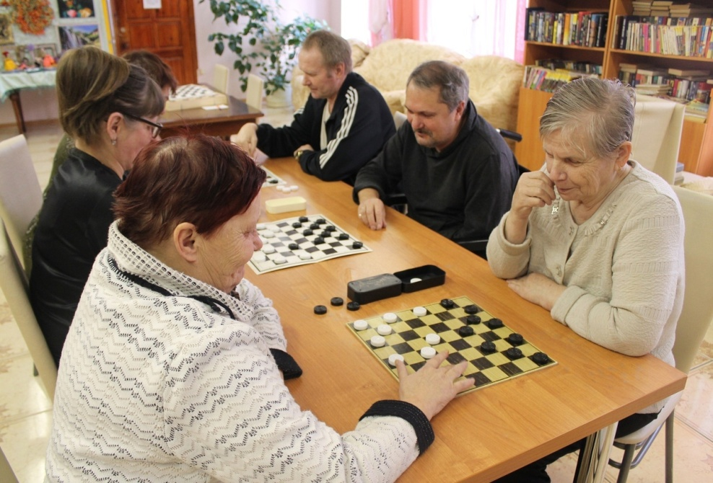
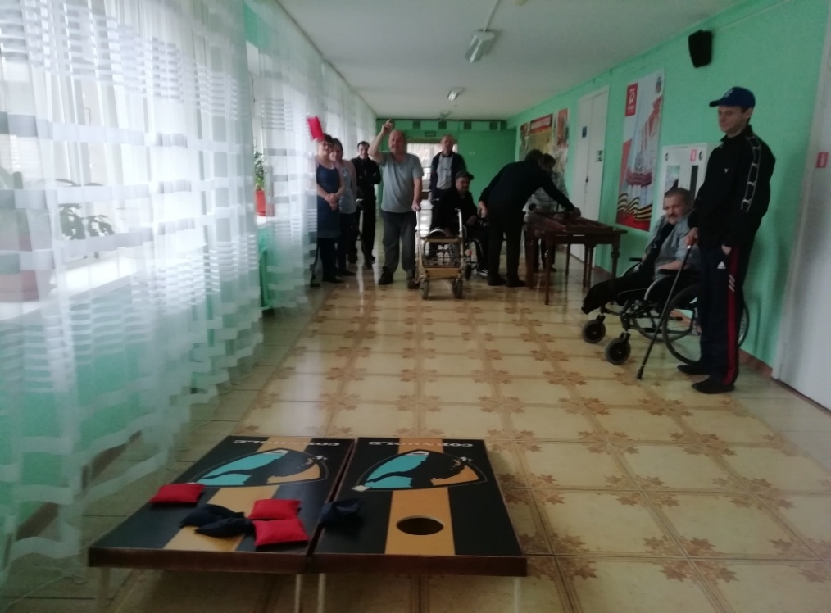
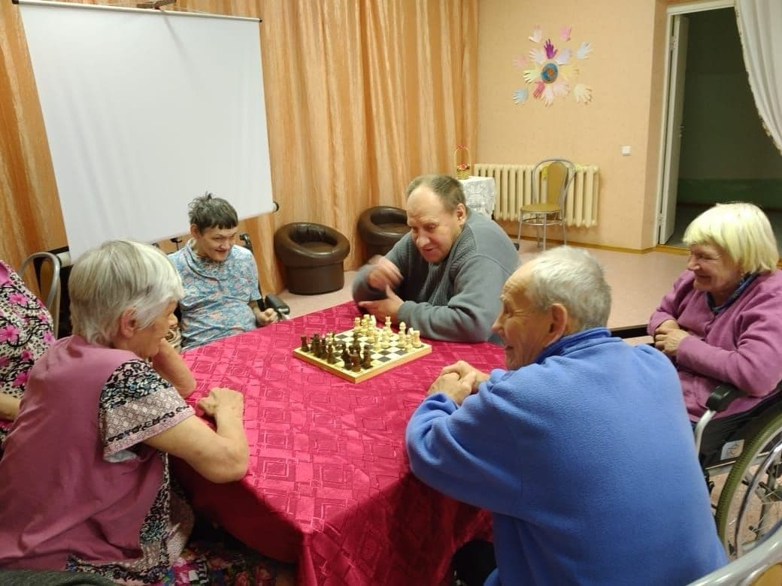

Slide 15
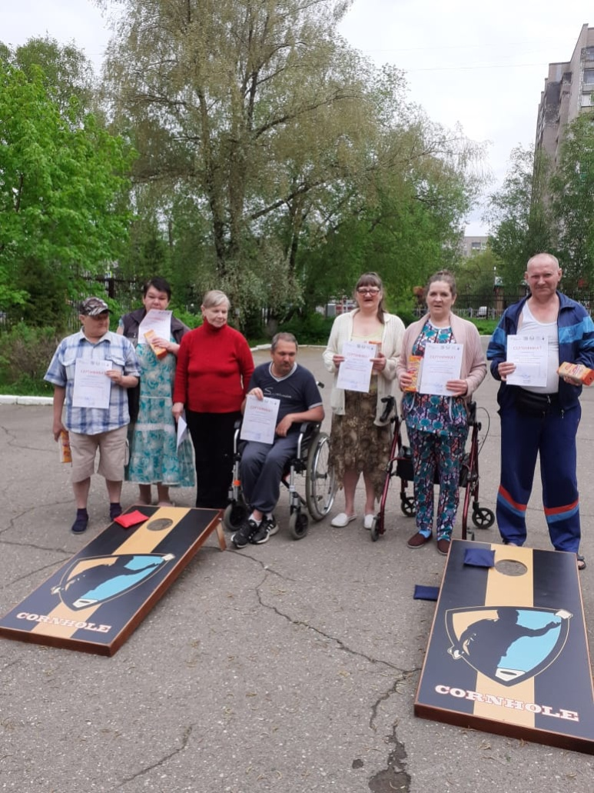
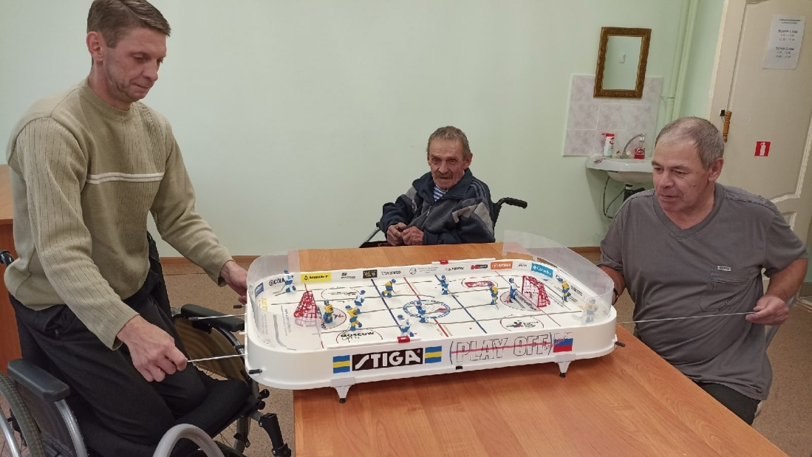
Проведение занятий, турниров и соревнований в рамках проекта «Центр настольных игр "Мастерская солнца"» способствует социально-спортивной реабилитации, расширяет круг общения, делает жизнь проживающих дома-интерната увлекательнее и интереснее, учит бороться с трудностями и радоваться жизни.

